Slide 1
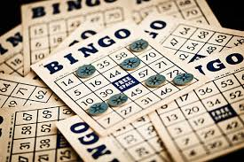
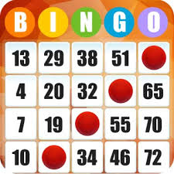
BINGO

Slide 2
1. otázka
Názov rómskej hymny je (výber z možností:
Gejľem, gejľem
Geľem, geľem
Djelem, djelem
Opre Roma
Romale, čhavale

Slide 3
2. otázka
„V strede vlajky sa nachádza červené vozové koleso so štrnástimi ihlicami, ktoré symbolizuje voz, kočovanie, cestovanie Rómov.“
V tejto vete je jeden nepravdivý údaj. Nájdi ho a napíš správne slovo do príslušného okienka.
(šestnástimi)

Slide 4
3. otázka
Napíšte názov jedla, ktoré nie je typicky rómske (výber z možností):
a) gója
b) zemiakové pirohy
c) marikľa
d) Pašváre

Slide 5
4. otázka
Na ktorej štátnej vlajke
sa nachádza rovnaké koleso
ako na rómskej vlajke?
indickej

Slide 6
5. otázka
Napíšte tri mená rómskych
umelcov, umeleckých telies.
..........................
..........................
..........................

Slide 7
6. otázka
Označenie vodcu skupiny Rómov je...
vajda

Slide 8
7. otázka
Svadobná hostina po rómsky
(výber z možností):
a) terno
b) bijav
c) mangavipen

Slide 9
8. otázka
Napíšte 3 tradičné remeslá, ktoré v minulosti vykonávali Rómovia.
...............................
...............................
...............................

Slide 10
9. otázka
Napíšte meno súčasného
splnomocnenca Vlády SR pre
rómske komunity.
Ábel Ravasz

Slide 11
10. otázka
Napíšte tri mená známych
rómskych osobností
(spisovateľov, aktivistov,
historikov, kňazov, politikov...).
...............................
...............................
...............................

Slide 12
11. otázka
O trvalé usadenie rómskeho
obyvateľstva sa v 18. storočí
pokúsili (výber z možností):
a) Mária Terézia a jej syn Jozef II.
b) Mária Terézia
c) Jozef II.

Slide 13
12. Otázka
Napíšte aspoň jedno iné
označenie Rómov.
Cigáni. Zingari. Gitanos. Gypsies

Slide 14
13. otázka
Prvý kongres Svetovej rómskej
únie sa konal v roku (výber
z možností):
a) 1971 v Londýne
b) 1991 v Londýne
c) 1971 v Prahe

Slide 15
14. otázka
14. Kasta „brahmani“ predstavuje
vojakov. Je to pravda?
áno – nie

Slide 16
15. otázka
15. Číslovka „efta“ znamená
(výber z možností):
sedem
deväť
desať

Slide 17
16. otázka
16. Identifikujte tri základné farby,
ktoré sa nachádzajú na rómskej
vlajke.
zelená, modrá, červená

